Slide 1
Piroliza biomase i plastike - tehnologija termokemijske konverzije otpada za proizvodnju biodizela visoke kakvoće
Plastika i kružno gospodarstvo
13. studenog 2019., Zagreb
Prof. dr. sc. Bruno Zelić

Slide 2
Piroliza biomase i plastike - tehnologija termokemijske konverzije otpada za proizvodnju biodizelu sličnog goriva
Plastika i kružno gospodarstvo
13. studenog 2019., Zagreb
Prof. dr. sc. Bruno Zelić

Slide 3
Biomasa
jedini obnovljivi izvor energije koji se može pretvoriti u više oblika goriva - kapljevita (bio-ulje), kruta (ugljen) i plinovita
zamjena za fosilna goriva
energija iz biomase – 15 - 50% svjetske potrošnje energije do 2050.
najveći i najraznovrsniji održivi oblik energije na Zemlji (14 % svjetske potrošnje energije)
ekonomske i ekološke koristi primjene
neutralna obzirom na emisije CO2
dostupnost (otpadne) biomase (>10⁹ t)
geografski uvjeti, razina gospodarskog razvoja (poljoprivreda, šumarstvo), potražnja za hranom, tehnologije proizvodnje i obrade, stil života

Slide 4
Biomasa iz morskih algi
proizvodnja fotosintezom (sunčeva energija, CO2 i voda)
brz rast
prikladnost za umjetni uzgoj u velikim razmjerima
obećavajuća sirovina za proizvodnju biogoriva treće generacije (biodizel) – CO2 neutralna
visoki potencijal nadomještanja sirovina petrokemijske industrije porijeklom iz fosilnih goriva

Slide 5
Pretvorba (otpadne) biomase u kemikalije i energiju
Biokemijski procesi
anaerobna digestija, fermentacija (submerzna, na čvrstim nosačima)*
spori proces
Termokemijski procesi
spaljivanje, rasplinjavanje, piroliza, hidrotermalno ukapljivanje
brzi procesi
mogućnost obrade otpadnih organskih spojeva koji nisu biološki razgradivi
Proizvodnja jabučnog octa na obiteljskim gospodarstvima, VIP-VI-2-10/05 projekt Vijeća za istraživanja u poljoprivredi, Ministarstvo poljoprivrede, ribarstva i ruralnog razvoja RH, 2005-2006; Tehnološki postupak za dobivanje etanola iz kukuruza, tehnologijski projekt, program hrvatskog inovacijskog tehnologijskog okvira (Hitra), Ministarstvo znanosti, obrazovanja i športa RH, 2006-2007; Pseudomonas 2.0: Industrial biocatalysis using living cells (EIB.10.041), second transnational FP-6 ERA-Industrial Biocatalysis call for proposals, 2011-2014; Razvoj inovativnog procesa biološke obrade poljoprivrednog otpada u proizvodnji bioplina, Europski fond za regionalni razvoj, 2014-2016; Razvoj integriranog mikrosustava za biokatalitičku proizvodnju biodizela

Slide 6
Piroliza
termička degradacija tvari bez prisustva kisika (nije prisutan kisik ili ga ima vrlo malo, osim kisika prisutnog u sirovini)
temperature u procesu su relativno niske, 300-800 °C
produkti: sintetski plin (ugljikov monoksid, vodik, metan), kapljevina – pirolitičko ulje (viši ugljikovodici, parafini i ulja) i kruti ostatak (katran, negorivi materijali i čađa)
ogrjevna vrijednost pirolitičkih produkata veća od onog iz procesa rasplinjavanja – manje kemijske energije goriva pretvoreno u toplinsku energiju
pirolitičko ulje – gorivo ili sirovina za proizvodnju kemikalija

Slide 7
Piroliza (otpadne) biomase
visok sadržaj kisika u pirolitičkom ulju (35–60 mas. %)
prisutnost širokog spektra organskih spojeva (npr. kiseline, alkoholi, aldehidi, esteri, ketoni, fenoli, oligomeri) i vode nastalih razgradnjom biomase (celuloza, lignoceluloza, hemiceluloza)
niska kalorijska vrijednost goriva
korozija
higroskopnost
relativno visoka temperatura tečenja
nestabilnost zbog moguće oksidacije tijekom skladištenja (mikrobiološka aktivnost) – biorazgradivost

Slide 8
Piroliza otpadne biomase
Primarni produkti
Sekundarni produkti
fragmentacija
plinovi
organske kiseline
alkoholi
krekiranje
niži ugljikovodici
CELULOZA
LIGNIN
depolimerizacija
VOC
re-kondenzacija
viši ugljikovodici
dehidracija
policiklički spojevi
čađa
ugljen
HEMICELULOZA

Slide 9
Piroliza (otpadne) biomase
smanjenje sadržaja kisika u pirolitičkom ulju (35–60 mas. %) – proizvodnja goriva visoke kakvoće:
hidriranje, hidrodeoksigenacija, katalitička piroliza, katalitičko krekiranje, reforming vodenom parom, destilacija, esterifikacija, emulsifikacija…
visoko tlačno hidriranje i katalitičko krekiranje – energetski intenzivni, visoki investicijski i proizvodni troškovi (vodik, katalizatori), deaktivacija katalizatora, začepljenje opreme i kompleksna oprema
(katalitička) ko-piroliza (otpadne) biomase i vodikom bogatih sirovina – plastike (organski polimeri proizvedeni iz fosilnih goriva s visokim udjelom ugljika i vodika, s malo ili bez kisika, nizak stupanj oporabe, biološki nerazgradiva…)
povećanje iskorištenja i kvalitete pirolitičkog ulja (plastika sa sadržajem vodika > 14 % mas.)

Slide 10
Ko-piroliza otpadne biomase i plastike

Slide 11
Ko-piroliza (otpadne) biomase i plastike
velika količina pirolitičkog ulja visoke kakvoće uz manje proizvedenog koksa (ko-piroliza algi i polistirena)
jednostavni razvoj i provedba procesa
visoka iskorištenja (do 75 %) uz relativno blage procesne uvjete (500 ºC, atmosferski tlak)
najznačajniji procesni parametri:
vrsta i omjer sirovina
temperatura i brzina zagrijavanja
trajanje procesa
odvođenje plinovitih produkata
katalizator (katalitička ko-piroliza)

Slide 12
Ko-piroliza (otpadne) biomase i plastike
sirovine:
polietilen (PE), polipropilen (PP), polistiren, poli(etilen-tereftalat) (PET)
pirolizator
reaktor
ciklon
kondenzator
reaktori:
reaktori s fluidiziranim slojem
(rotirajući) cijevni reaktori
katalizatori
zeoliti (HZSM-5)

Slide 13
Ko-piroliza (otpadne) biomase i plastike
nedostatci:
niska stabilnost i biorazgradivost visok sadržaj kisika, sumpora, vode, prisutnost kompleksnih organskih spojeva (policikličkih aromatskih ugljikovodika)
korozivnost
visoka točka paljenja
toksični plinovi (klorirani ugljikovodici kod ko-pirolize biomase i PVC-a)
emisije u okoliš
visoki troškovi procesa dodatne obrade

Slide 14
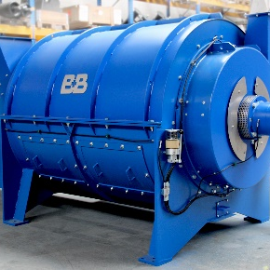
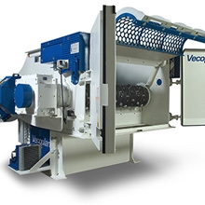
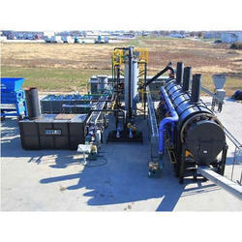
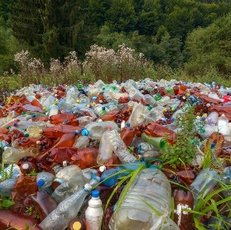
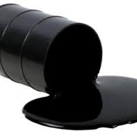
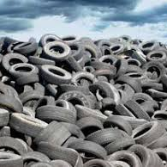
Ko-piroliza (otpadne) biomase i plastike
biomasa
plinovi
sušenje
mljevenje
ko-piroliza
plastika
Pirolitičko ulje (kondenzacija)
čađa
ili gume

Slide 15
Naslov
Sirovine
katalitička ko-piroliza
Primarni produkti
dodatna obrada
Napredni produkti
H2
CO, CO2
CH4
C2H4, C2H6
C3H6, C3H8
> C3
biomasa
plinovi
Kemikalije
BTX
alkani
Pirolitičko ulje
aromati
olefini
alifatski alkani
ciklički alkani
S/N spojevi
plastika
kapljevine
hidriranje
Goriva
kerozin
dizel
koks
čađa
Aktivni ugljen
krutine
termička obrada

Slide 16
(Ko-)piroliza biomase i plastike (co-pyrolysis)
alternativna tehnologija budućnosti?
jednostavna, učinkovita i održiva metoda za postizanje energetske neovisnosti
smanjenje ovisnosti o gorivima fosilnog podrijetla
učinkovita oporaba plastike uz istovremeno podizanje vrijednosti otpadne biomase i produkata njene termokemijske razgradnje
učinkovito upravljanje otpadom
smanjenje količine otpada koji se odlaže
smanjenje troškova obrade otpada?
povoljna za okoliš
rješenje za probleme povezane s odlagalištima otpada
troškovi???

